Slide 1
AI Player
인공지능 프로젝트

Slide 2
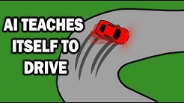
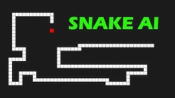
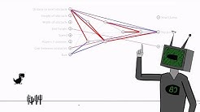
프로젝트 수행 이유
최근 인공지능을 학습시키는 과정을 보여주는 영상이 많이 올라오고 있었습니다.
이러한 영상은 수학적으로 설명하면 어려운 AI를 간단한 게임에서 학습하는 모습을 보여줘 일반인에게 흥미를 끌고 있습니다.
그래서 이러한 학습과정을 영상으로 담아서 올리는게 아니라 모니터에서 실시간으로 학습하는 모습을 보여주고 더 나아가 웹 상에서 직접 변수를 수정하여 상호작용을 할 수 있고 학습 결과를 커뮤니티에 공유 할 수 있는 플랫폼을 만들고자 합니다.
링크
링크
링크

Slide 3
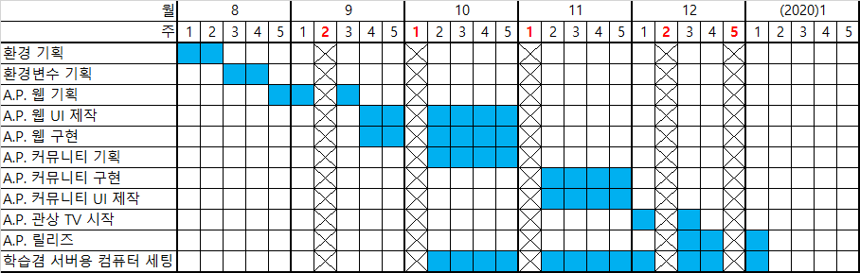
프로젝트 계획

Slide 4

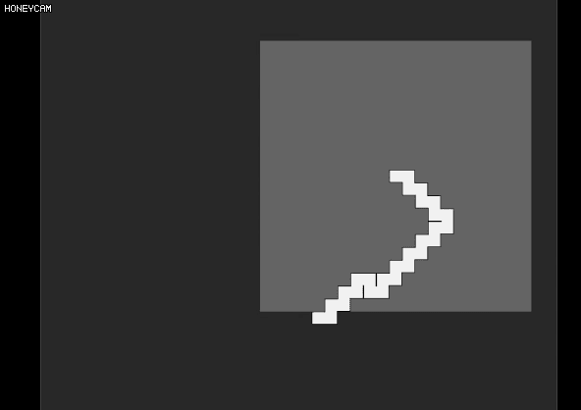
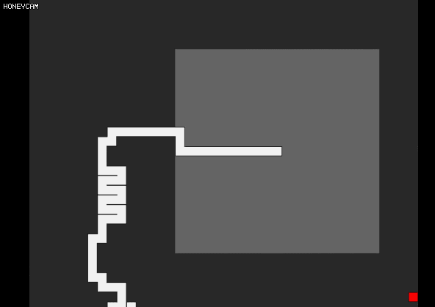
프로젝트 목표
AI학습을 할 수 있는 웹 페이지 제작
AI학습 결과를 공유할 수 있는 커뮤니티 제작
AI학습 과정을 전시하는 TV 제작

Slide 5



A. P. 프로젝트 팀 구성
2학년 김태윤
AI 프로그래밍,
서버, 그래픽
2학년 윤재상
AI 프로그래밍
2학년 한주환
AI 프로그래밍,
웹, 서버
웹 디자이너(미정)

Slide 6

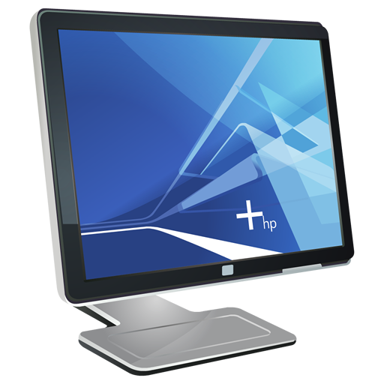
프로젝트 필요한 자원
학습 및 서버 용도로 사용할
컴퓨터 1대
학습 과정 전시할 용도로 사용할
TV 1대

Slide 7
시작
끝
완성품 전시
AI 플레이어
클라우드 제작
환경변수 기획
환경 기획
AI 플레이어 클라이언트 제작
AI 플레이어 릴리즈

